Slide 1
CPGAN : Content-Parsing Generative Adversarial Networks for Text-to-Image Synthesis
2021.1.18
정규열
Artificial Intelligence Lab
Kyonggi Univiersity

Slide 2
Index
도입 배경
CP-GAN
Coarse-to-fine Generative Framework
Memory-Attended Text Encoder
Fine-grained Conditional Discriminator
실험
결론

Slide 3
도입 배경

Slide 4
도입 배경
기존까지 제안된 text-to-image 모델들의 특징
Text을 이미지로 변환하기 위한 구조적 제안이 대부분 이었다.
이 방법은 서로 교차 해석을 해야 하기 때문에 상당히 어렵다.
CP GAN
Text와 합성된 Image 모두 Parsing한 content 에 집중한다.
Memory structure 사용
conditional discriminator를 단어와 이미지의 sub-regions 사이의 관계를 세분화 하도록 맞춤 설정 함
소스코드 : https://github.com/dongdongdong666/CPGAN
학습기능은 미포함(사실상 공개 안 할 것으로 보임)

Slide 5
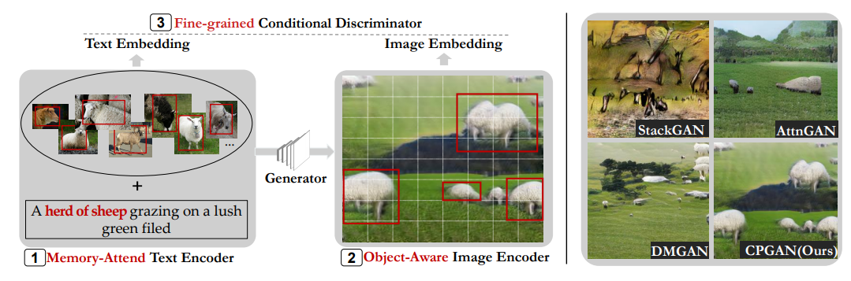
도입 배경
전체 구조
1 : 단어와 다양한 visual 맥락 사이의 일치 시킴
2 : 이미지를 의미의 관점에 맞춰 생성함
3 : 문장과 생성된 이미지 사이의 일관성을 체크한다.

Slide 6
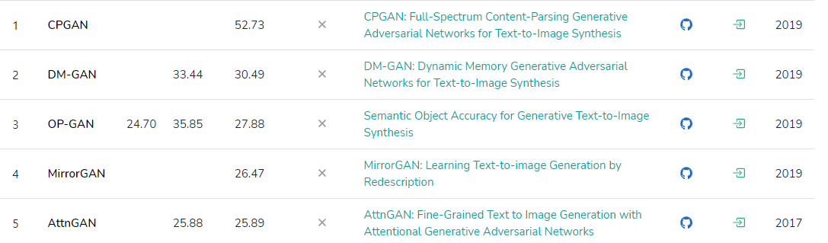
도입 배경
현재 시점에서 Inception score가 높은 알고리즘 이다.

Slide 7
CP-GAN

Slide 8
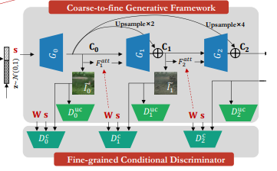
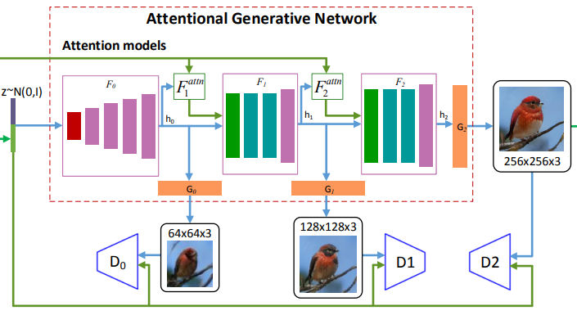
CP-GAN
CP-GAN : Coarse-to-fine Generative Framework
CP-GAN
Attn-GAN
Attn-GAN에서 추가된 요소
1, 잔차(residual)를 적용함 -> Generator사이의 정보 전달을 용이하게 함.
2, discriminator를 세분화 시킴 -> unconditional, conditional

Slide 9

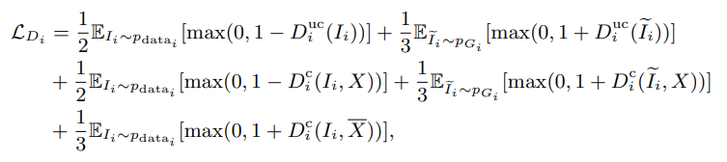

CP-GAN
CP-GAN : Coarse-to-fine Generative Framework
Generator
Discriminator
notations
$\tilde{I}$ : Generator로 부터 생성된 이미지
X : textual description
Encoding 기법이 기존의 Attn_GAN이랑 다르다.

Slide 10
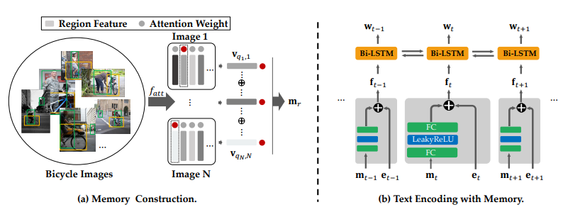
CP-GAN
CP-GAN : Memory-Attended Text Encoder
기존의 Encoding 방식
현재 학습중인 이미지와 문장에만 집중이 가능하다.
제안하는 방법
과거의 이미지와 문장도 고려한다.

Slide 11
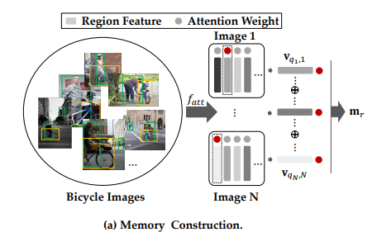

CP-GAN
CP-GAN : Memory-Attended Text Encoder
Memory Construction
단어를 visual 맥락과 서로 맞춘다. (parsing)
Visual feature :
m : Attention score가 가장 높은 Visual feature를 뽑은 후 가공함

Slide 12
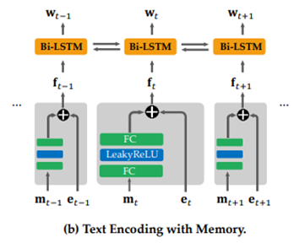
CP-GAN
CP-GAN : Memory-Attended Text Encoder
Text Encoding with Memory
이전에 생성한 m으로부터 Text를 encoding 함.
단어의 embedding 값도 같이 적용한다.(e)

Slide 13
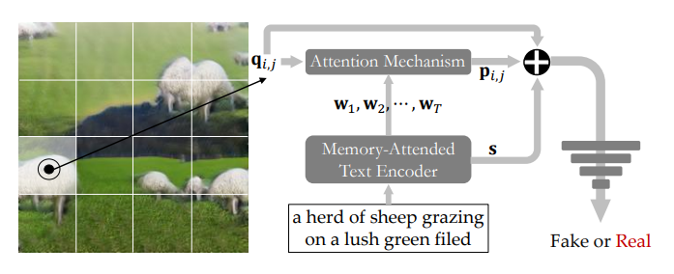

CP-GAN
CP-GAN : Fine-grained Conditional Discriminator
입력된 자연어와 합성된 이미지를 의미적으로 일치 시킴.

Slide 14
실험

Slide 15
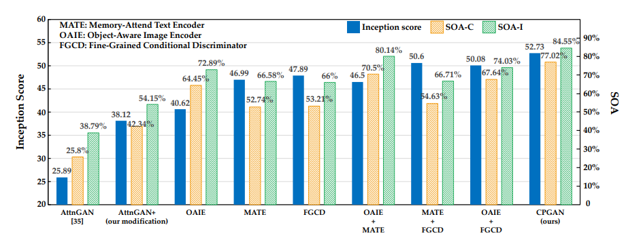
실험
정량적 평가
여러가지 평가지표 모두 CP GAN이 우수하다.

Slide 16
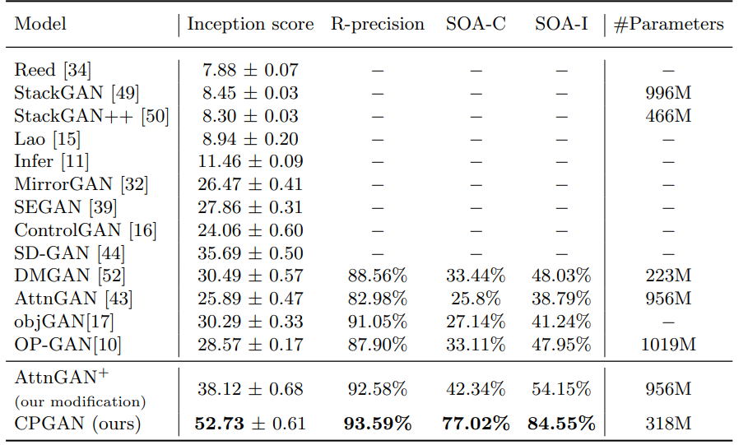
실험
정량적 평가
비교적 가벼운 신경망으로도 성능이 좋았다.

Slide 17
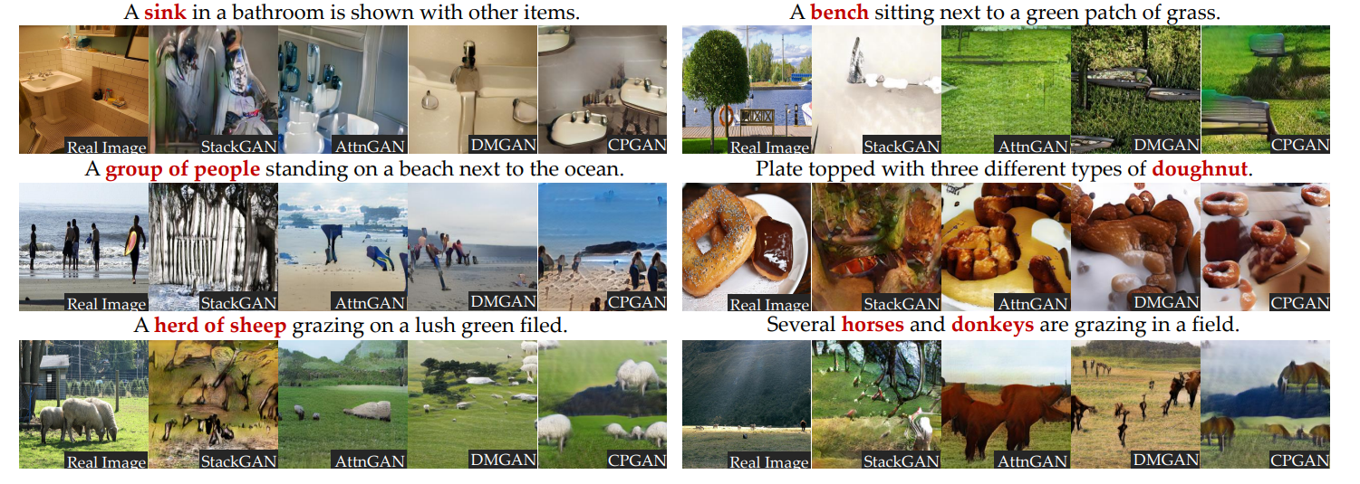
실험
정성적 평가

Slide 18
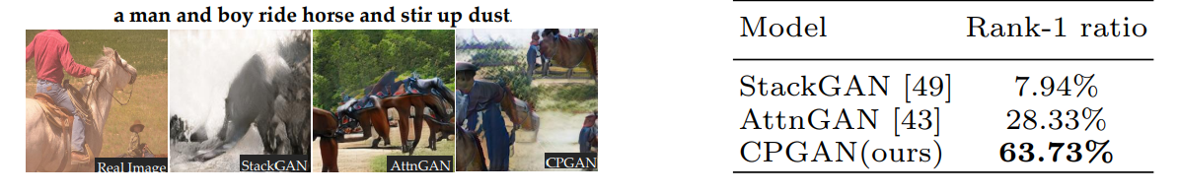
실험
정성적 평가

Slide 19
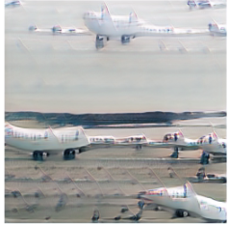
실험
직접 실행한 결과
Sever airplanes are parked
on an airport runway.
The room is situated on the dark side of the house.

Slide 20
결론

Slide 21
결론
Text와 Image를 Parsing 하여 의미적으로 매칭 시키려 하였다.
Attn Gan에서 Text와 Image encoder 부분을 수정 하였다.
단어와 sub region간의 연관성을 높이려 하였다.
fine-grained conditional discriminator
개인적의견
이전 모델에 비해 성능은 많이 향상되었다.
또한 이전 모델에 비해 상대적으로 가벼운 편이다.
그러나 생성된 품질은 아직은 아쉽다.

